Slide 1


GIT // REPOSITOIRES // TARIFICATION // COLLABORATEURS
Présentation sur
UI
Git & github
"Git créé par Linus Torvalds en 2005, tandis que GitHub créée en 2008 par Tom Preston-Werner, Chris Wanstrath, et PJ Hyett."
OTHMANE
ASSADI
MERIEM
ASSADI
FATINE
RAMZ
MR.
DIDI
Notes:
Bienvenue à cette présentation sur Git et GitHub. Ces deux outils sont essentiels pour la gestion de versions et le développement collaboratif de logiciels.

Slide 2
GIT // REPOSITOIRES // TARIFICATION // COLLABORATEURS
Présentation sur
UI
Git & github
"Git créé par Linus Torvalds en 2005, tandis que GitHub créée en 2008 par Tom Preston-Werner, Chris Wanstrath, et PJ Hyett."
OTHMANE
ASSADI
FATINE
RAMZ
MERIEM
ASSADI
Mr.DIDI
Notes:
Bienvenue à cette présentation sur Git et GitHub. Ces deux outils sont essentiels pour la gestion de versions et le développement collaboratif de logiciels.

Slide 3










BUSINESS IDEA
IDEA 1
IDEA 3
Insert more
info here
Insert more
info here
IDEA 2
IDEA 4
Insert more
info here
Insert more
info here

Slide 4

GIT&GITHUB
Essentiel de Gestion
de Versions
Qu’est-ce que Git ?
Modèles des logiciels
de gestion de version
Qu’est-ce que GitHub ?

Slide 5

INTRODUCRION
1
Un oscilloscope, ou oscillographe1, est un instrument de mesure destiné à visualiser un signal électrique, le plus souvent variable au cours du temps. Il permet d'observer les variations temporelles, soit de tensions électriques, soit de diverses autres grandeurs physiques préalablement transformées en tension au moyen de convertisseurs adaptés ou de capteurs. La courbe de rendu d'un oscilloscope est appelée oscillogramme.
OSCILLOSCOPE

Slide 6


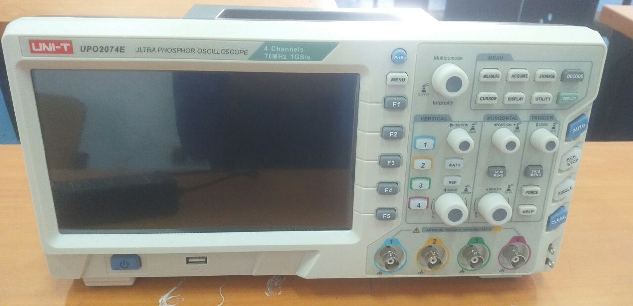
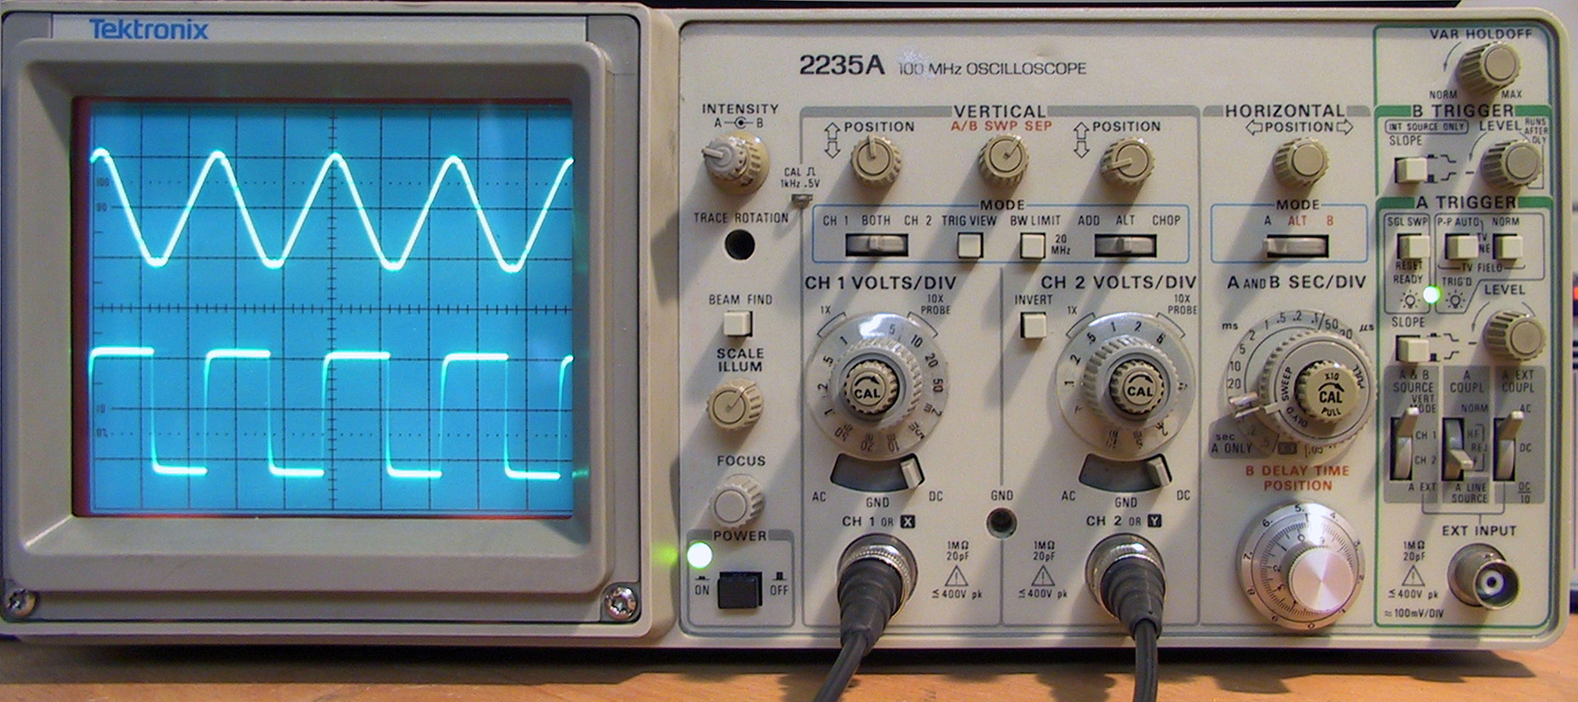
1
INTRODUCRION
Un oscilloscope, ou oscillographe, est un instrument de mesure destiné à visualiser un signal électrique, le plus souvent variable au cours du temps. Il permet d'observer les variations temporelles, soit de tensions électriques, soit de diverses autres grandeurs physiques préalablement transformées en tension au moyen de convertisseurs adaptés ou de capteurs. La courbe de rendu d'un oscilloscope est appelée oscillogramme.
OSCILLOSCOPE

Slide 7
SOLUTION
PRODUCTS
INNOVATION
Insert more
info here
Insert more
info here
SERVICES
SUPPORT
Insert more
info here
Insert more
info here

Slide 8
Installation de Git
STEP 1
STEP 3
Insert more
info here
Insert more
info here
STEP 2
STEP 4
Insert more
info here
Insert more
info here

Slide 9
THE TEAM
MEMBER 1
MEMBER 3
Insert more
info here
Insert more
info here
MEMBER 2
MEMBER 4
Insert more
info here
Insert more
info here

Slide 10
Les oscilloscopes analogiques
2
Ce type d'appareil est en voie d'obsolescence car il ne permet généralement que l'observation de tensions périodiques. Il est de plus en plus remplacé par les oscilloscopes numériques.
Ne sont décrites dans ce paragraphe que des généralités concernant les calibres de tension et la base de temps d’un oscilloscope analogique.
IMAGES

Slide 11
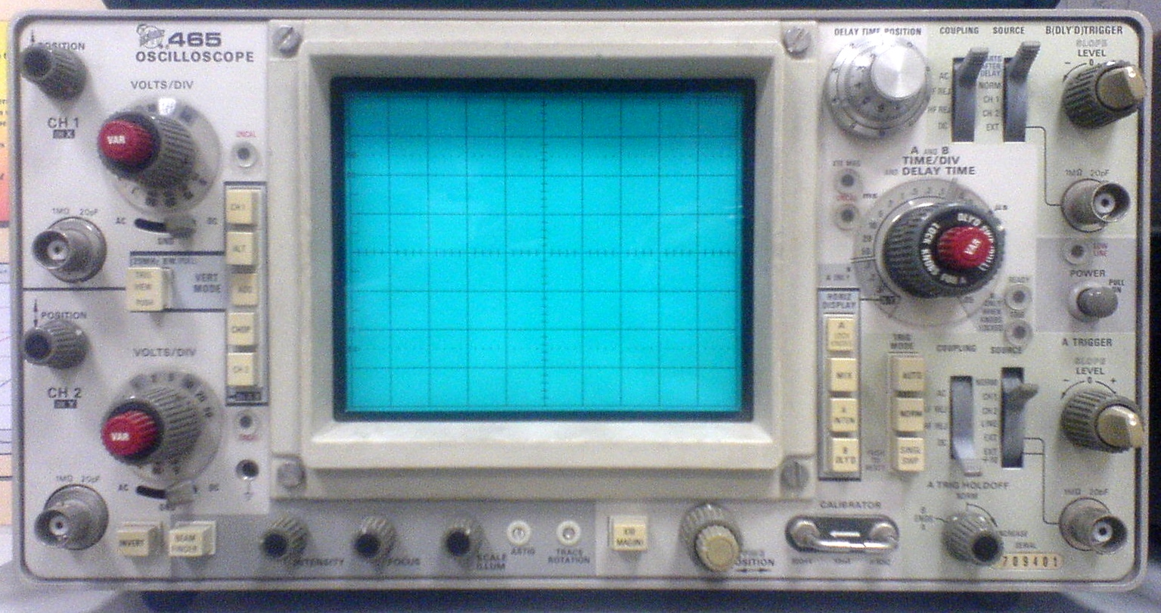
2
Les oscilloscopes analogiques
Ce type d'appareil est en voie d'obsolescence car il ne permet généralement que l'observation de tensions périodiques. Il est de plus en plus remplacé par les oscilloscopes numériques.
Ne sont décrites dans ce paragraphe que des généralités concernant les calibres de tension et la base de temps d’un oscilloscope analogique.
IMAGE

Slide 12
Les oscilloscopes analogiques
GIT?
Ce type d'appareil est en voie d'obsolescence car il ne permet généralement que l'observation de tensions périodiques. Il est de plus en plus remplacé par les oscilloscopes numériques.
Ne sont décrites dans ce paragraphe que des généralités concernant les calibres de tension et la base de temps d’un oscilloscope analogique.
IMAGES
Notes:
Imaginez que vous possédiez un site web. A chaque fois que vous voulez modifier quelque chose sur le site ou tester une fonctionnalité, vous êtes obligé d’effectuer une sauvegarde du site avant l’implémentation afin de pouvoir le restaurer si quelque chose se passe mal.
Jusqu’ici, le procédé est contraignant car vous allez devoir effectuer une sauvegarde complète et restaurer la sauvegarde en cas de problème mais cela ne semble pas très complexe ni insurmontable.
Imaginez maintenant que vous soyez 10 à travailler sur le même site web, en vous occupant chacun de développer des fonctionnalités différentes mais qui peuvent être liées entre elles. L’organisation du travail est ici beaucoup plus complexe puisqu’il va falloir s’assurer :
Que les fonctionnalités sur lesquelles travaillent un développeur ne rentrent pas en conflit avec les fonctionnalités sur lesquelles travaillent des autres développeurs ;
Que chaque développeur sache sur quoi travaillent les autres développeurs afin de travailler correctement ;
que chaque développeur possède une version actualisée du site pour tester et implémenter ses fonctionnalités.
Ici, l’idée la plus logique serait de mettre en place un serveur distant qui contiendrait l’historique des modifications faites par chaque développeur afin que chacun ait accès aux avancées des autres. Chaque développeur pourrait également copier l’intégralité du contenu du serveur pour travailler en local sur sa machine. On vient ainsi de créer un système de gestion de version décentralisé rudimentaire.

Slide 13
1
DÉFINITION
Git, créé en 2005 par Linus Torvalds, le fondateur de Linux, est un logiciel de gestion de versions. Il conserve un historique des modifications apportées à un projet, permettant ainsi d'identifier rapidement les changements et de revenir à des versions antérieures en cas de besoin. Les logiciels de gestion de versions sont essentiels pour la gestion de projets et la collaboration en équipe. Git est le leader incontesté parmi ces logiciels et est indispensable pour tout développeur.

Slide 14
Les oscilloscopes analogiques
Ce type d'appareil est en voie d'obsolescence car il ne permet généralement que l'observation de tensions périodiques. Il est de plus en plus remplacé par les oscilloscopes numériques.
Ne sont décrites dans ce paragraphe que des généralités concernant les calibres de tension et la base de temps d’un oscilloscope analogique.
GESTION DE VERSION
IMAGES

Slide 15
2
GESTION DE VERSION
A quoi sert concrètement un système de gestion de version ?
Notes:
Imaginez que vous possédiez un site web. A chaque fois que vous voulez modifier quelque chose sur le site ou tester une fonctionnalité, vous êtes obligé d’effectuer une sauvegarde du site avant l’implémentation afin de pouvoir le restaurer si quelque chose se passe mal.
Jusqu’ici, le procédé est contraignant car vous allez devoir effectuer une sauvegarde complète et restaurer la sauvegarde en cas de problème mais cela ne semble pas très complexe ni insurmontable.
Imaginez maintenant que vous soyez 10 à travailler sur le même site web, en vous occupant chacun de développer des fonctionnalités différentes mais qui peuvent être liées entre elles. L’organisation du travail est ici beaucoup plus complexe puisqu’il va falloir s’assurer :
Que les fonctionnalités sur lesquelles travaillent un développeur ne rentrent pas en conflit avec les fonctionnalités sur lesquelles travaillent des autres développeurs ;
Que chaque développeur sache sur quoi travaillent les autres développeurs afin de travailler correctement ;
que chaque développeur possède une version actualisée du site pour tester et implémenter ses fonctionnalités.
Ici, l’idée la plus logique serait de mettre en place un serveur distant qui contiendrait l’historique des modifications faites par chaque développeur afin que chacun ait accès aux avancées des autres. Chaque développeur pourrait également copier l’intégralité du contenu du serveur pour travailler en local sur sa machine. On vient ainsi de créer un système de gestion de version décentralisé rudimentaire.

Slide 16
Les oscilloscopes analogiques
Ce type d'appareil est en voie d'obsolescence car il ne permet généralement que l'observation de tensions périodiques. Il est de plus en plus remplacé par les oscilloscopes numériques.
Ne sont décrites dans ce paragraphe que des généralités concernant les calibres de tension et la base de temps d’un oscilloscope analogique.
Conclusion :p
IMAGES

